Slide 1
Mavzu: Shlitsali va Shponkali birikmalarni loyihalash
Reja:
Shponkali birikmalar haqida umumiy ma’lumotlar.
Shponkali birikmalarni hisoblash.
Shlitsali birikmalarning turlari va ularning qo`llanishi. Shlitsali birikma detallarining yemirilish turlari.
Shlitsali birikmalarning yuklanish qobiliyatini hisoblash usullari.
Shlitsali birikmalarning soddalashtirilgan (taxminiy) hisobi.
Shlitsali birikmalarni aniqlashtirilgan hisobi.
Shlitsali birikmalarni konstruktsiyalash bo`yicha tavsiyalar.

Slide 2
Shponkali birikmalar val, shponka va g‘ildirak gupchagi (shkiv yoki boshqa detal gupchagi)dan iboratdir. Shuning uchun ham birikmani tarkibiy qismlarga ajratish nisbatan oson. Ular asosan aylanuvchi detallarni (shkiv, g‘ildirak, mufta, yulduzcha kabi) val yoki o ‘qqa o‘rnatish uchun ishlatiladi. Ularning yana bir boshqa vazifasi, aylantiruvchi momentni val va detallar orasida uzatishdir. Shponkalarning asosiy turlari standartlashtirilgan.

Slide 3
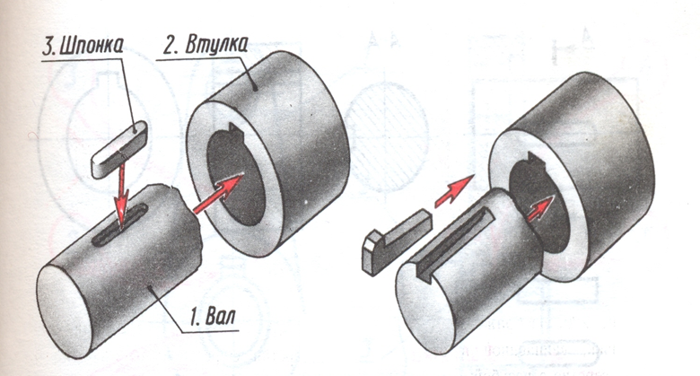
1 – rasm Shponkali birikma

Slide 4
Afzalligi. Konstruksiyasi oddiy, yig‘ilishi va qismlarga ajratilishi nisbatan yengil va shuning uchun ham mashinasozlikda keng tarqalgan. Shponkali birikmalar detallarni aylanma yo‘nalishda ishonchli o‘rnatish imkonini beradi.

Slide 5
Kamchiligi. Val va o'qda shponkani o'rnatish uchun o'yiqcha hosil qilinadi, shuning natijasida val va o ‘qlarning shponka o ‘rnatiladigan qismining ko'ndalang kesim yuzasi kamayadi. Bu esa uning mustahkamligi kamayishiga olib keladi. Mustahkamlikning kamayishi shponka o'yiqchasida eguvchi va burovchi kuchlanishlarning jamlanishi tufayli hamdir. Shponkali birikmani tayyorlash birmuncha mehnatni talab etadi. Detallarni markazlashtirishning murakkabligi tufayli mas’uliyatli tezkor vallarda ulami qo`llash tavsiya etilmaydi.

Slide 6
Shponkali birikmalar zo‘riqtirilmagan va zo'riqtirilgan turlarga bo'linadi. zo'riqtirilmagan shponkali birikmalar yassi prizmasimon (2- rasm) va segmentsimon (3 -rasm) shponkalarni qo'llashda hosil qilinadi. Bu holda birikmani yig'ishda detallarda dastlabki kuchlanishlar hosil bo`lmaydi.

Slide 7
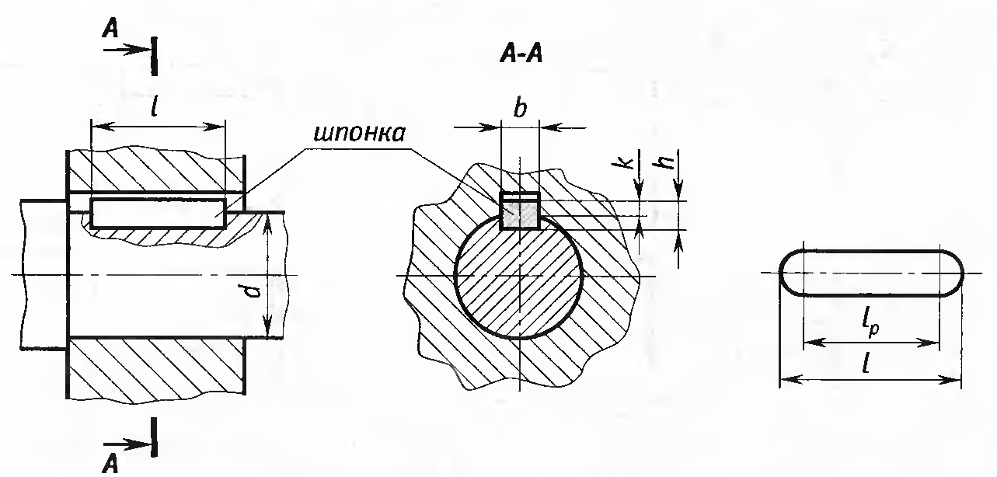
6.2-rasm. Prizmasimon shponkali birikmalar
2-Prizmasimon shponka

Slide 8
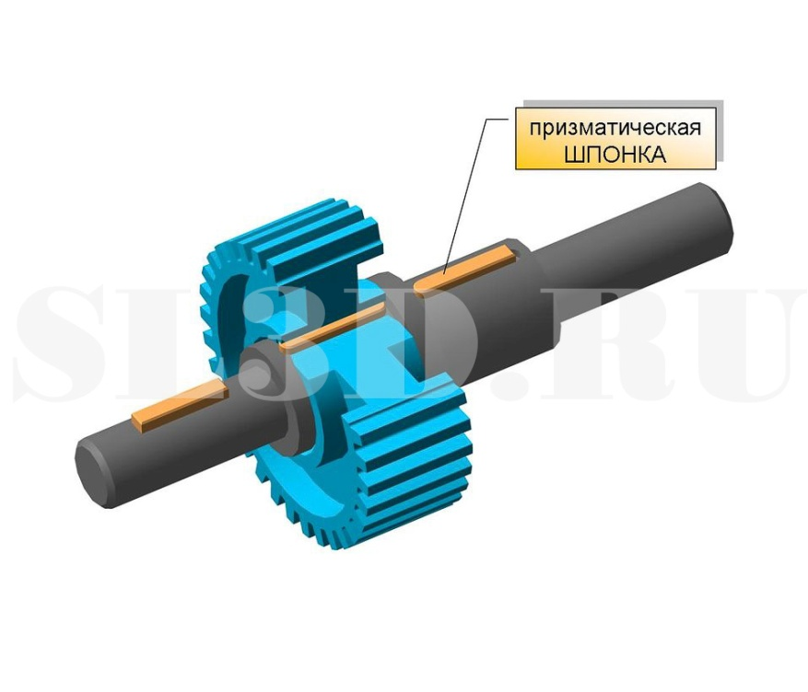

Slide 9
Zo'riqtirilgan birikmalar esa ponasimon (3-rasm) va tangentsial shponkalarni ishlatishda vujudga keladi. Bu xildagi birikmalarni yig'ishda dastlabki zo'riqish hosil bo'ladi. Bu zo’riqishni montaj zo'riqishi yoki kuchlanishi deb ham ataladi.

Slide 10
Prizmasimon shponkali birikmalarning konstruksiyalari 2-rasmda keltirilgan. Prizmasimon shponkalarning ensizroq yon yoqlari ishchi hisoblanadi. Chekka qismining shakliga ko'ra chekkasi doirasimon, chekkasi yassi va bir chekkasi doirasimon, ikkinchi chekkasi yassi bo'lgan turlarga boiinadi. Prizmasimon shponkalarning asosiy kamchiligi detallarning o`q bo'yicha surilib ketishiga to'sqinlik qila olmasligidir.

Slide 11
Segmentsimon shponkali birikmalar ham asosan yon yoqlari bilan ishlaydi. Valga chuqurroq o‘rnashadi, qo`l bilan moslashtirishni talab etmaydi. Qisqa gupchakli detallarda 1 ta, uzun gupchakli detallarda esa valning bir tomoniga 2 ta o ‘rnatiladi. Tayyorlanishi va yig'ilishi oson, shuning uchun ham seriyali va ommaviy ishlab chiqarishda ko‘plab ishlatiladi.

Slide 12
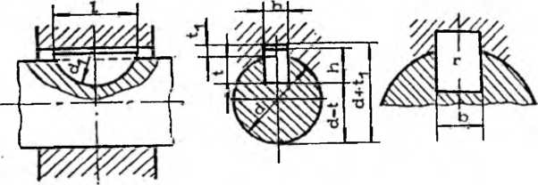
3-rasm. Segmentsimon shponkali birikmalar

Slide 13
Ponasimon shponkali birikmalar bir tomoni konusligi 1:100 bo 'lgan o ‘z-o'zini tormozlovchi ponadan iboratdir. Pona kallakli va kallaksiz bo`lishi mumkin. Bunday kallak ponasimon shponkani o‘yiqchadan chiqarib olish uchun xizmat qiladi. Xavfsizlik me’yorlariga ko'ra chiqiq kallak to'siqqa ega bo`lishi kerak. Ponasimon shponka o'yiqchalariga qoqib kiritilganligi uchun zo'riqtirilgan birikma hosil bo`ladi.

Slide 14
Birikma nafaqat aylantiruvchi momentni, balki o'q bo'yicha yo'nalgan kuchni ham uzatadi. Shponka zarb bilan qoqib kiritilganligi tufayli o`rnatilayotgan detalning val sirtida markazlanishi buzilib, ish vaqtida radial tepish vujudga keladi, buning oqibatida birikmaning va tugun (bog'lama)ning ish maromi buzilishi mumkin. Ponasimon shponkali birikmani sekinyurar uzatmalarda qo'llash tavsiya etiladi.

Slide 15
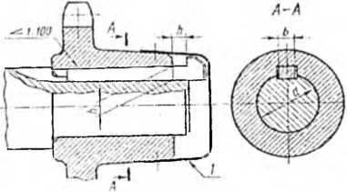
4-rasm. Ponasimon shponkali birikma

Slide 16
Shponkali birikmalarni hisoblash
Shponkali birikmalarning asosiy ishchanlik qobiliyati ularning mustahkamligidir. Valning diametriga va yuqorida keltirilgan talablarga ko'ra shponka standartlardan tanlanadi va birikma mustahkamlikka tekshiriladi. Standartlarda shponkaning va o'yiqchalarning o'lchamlari shunday tarzda tanlanganki. agar ularning egilishga bo'lgan mustahkamligi ta’minlansa, o'z-o'zidan kesilishga va ezilishga bo'lgan mustahkamligi ham ta’minlanadi.

Slide 17
Shponkaning o’lchamlari aniqlangandan keyin birikmaning mustaxkamligi tekshiriladi. Prizmasimon shponkali birikmaning mustaxkamligi shponka va “vtulka” ariqchasining tutash sirtida xosil bo`ladigan ezilish kuchlanishi bo`yicha quyidagi shart bo`yicha tekshiriladi:
Bu erda, F - aylanma kuch
S -- yuza

Slide 18
Aylanma kuch quyidagicha aniqlanadi:
bu erda, T - valdagi burovchi mo`lent
d - val diametri
Val bilan “vtulka”ning tutash sirti yuzasi esa quyidagicha aniqlanadi:

Slide 19
Shponkali birikmalarda “vtulka”ning gupchagi materiali shponka materialidan yumshoqroq materialdan tayyorlanadi. Joiz kuchlanishlarning qiymati po’lat uchun
cho’yan uchun
ni tashqil qiladi.

Slide 20
Shlitsali birikmalar valni detal gupchagiga biriktirish uchun ishlatiladi. Shlitsali birikmalar vallardagi tashqi tishlar va detal gupchagi teshigidagi ularga mos ichki tishlar shlitsalar orqali hosil qilinadi. Bu birikmalarni shponkalari val bilan yaxlit qilib tayyorlangan ko‘p shponkali birikma sifatida tasavvur etish mumkin. Ba'zan bu birikmalar tishli birikmalar deb ham yuritiladi.

Slide 21
Shlitsali birikmalar shponkali birikmalarga nisbatan quyidagi afzalliklarga ega:
a) bir xil o'lchamlarda ishchi yuzasining sezilarli kattaligi va tishlar balandligi bo'yicha bosimning tekis taqsimlanishi evaziga yuklanish qobiliyati katta;
b) valning toliqish bo'yicha mustahkamligi yuqori;
v) detallar valda yaxshi markazlanadi va ularni val bo'ylab surish lozim bo'lsa, aniqroq yo'naltiradi.

Slide 22
Shlitsali birikmalar quyidagicha qo'llanishi mumkin:
detal gupchagini valga qo'zg'almas, mahkam biriktirish uchun;
detallarning kichik qiymatdagi o'qdoshmasligini kompensatsiyalash uchun;
yuklanishsiz va yuklanish uzatadigan qo’zg'aluvchan (o'q bo'ylab suriladigan) birikma hosil qilish uchun.

Slide 23
Profilning shakli bo'yicha shlitsali birikmalar to'g'ri yonli (5- rasm), evolventaviy, uchburchakli (6-rasm) turlarga bo'linadi. Bulardan eng ko'p tarqalgani to'g'ri yonli shlitsali birikmalar bo'lib, ular ГОСТ 1139-80 bo'yicha uch turkumda bo'ladi:
yengil, tashqi diametri D = 26... 120 mm, tishlar soni diametrga bog'liq ravishda z= 6.8,10;
o'rta D = 14... 125 mm, z = 6,8,10;
og'ir D = 20... 125 mm, Z = 10,16,20;

Slide 24
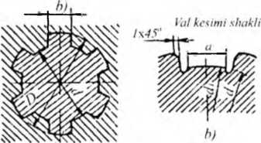
5-rasm. To'g'ri yonli shlitsali birikmalar

Slide 25
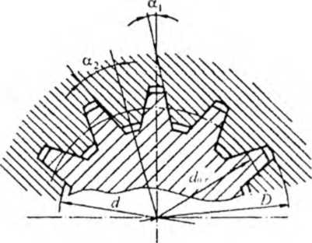
6-rasm. Uchburchakli shlitsali birikmalar

Slide 26
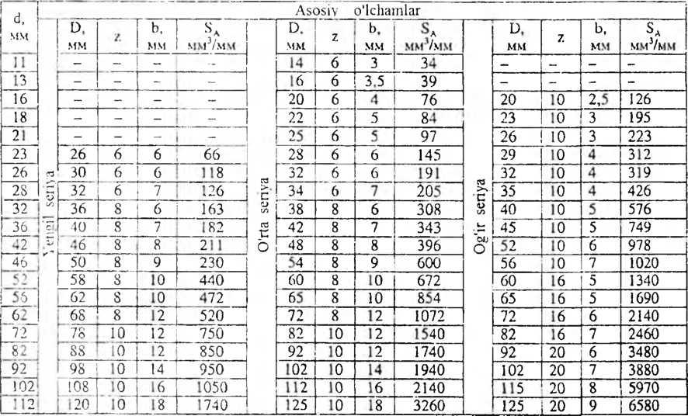
To`g`ri yonli shlitsali birikmalar ko`rsatkichlari

Slide 27
TEKSHIRISH SAVOLLARI
1. Shponkali birikma xakida tushuncha bering.
2. Shponkali birikma turlarini tushuntiring.
3. Shponkali birikmalarda qanday kuchlanishlar xosil bo`ladi.
4. Shlitsali birikma afzalliklarini ko’rsating.
5. Shlitsali birikma mustashkamlik shartini yozing.
6. Qanday shponka yordamida eng katta burovchi mo`lentni uzatish mumkin?
7.Val bilan “vtulka”ning o’zaro tutash sirti qanday topiladi?
8. “Vtulka” deganda nima tushuniladi?

